Slide 1


Formatação: nassifslides
03/07/2013
Besos de plata

Slide 2

Hasta tu reja vengo amada mía,
por tu cariño que yo ansío tanto
Escucha el eco de mi triste canto,
es el emblema de un calido amor

Slide 3
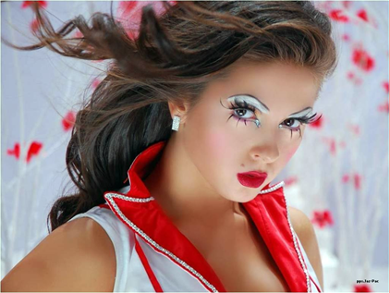
Bella mujer de angelical ternura,
tus ojos tienen mil encantos presos,
En el sopor, de aquellos besos,
quisiera mi alma, morir mejor
No oís como llora, mi triste guitarra,

Slide 4
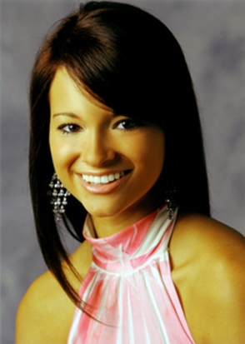
Que un dolor amargo,
que es el que te imploro,
Hoy al deshojar, esta margarita,
la ultima hojita, me dijo que no
Al verla vivita, mi amor, aumento

Slide 5
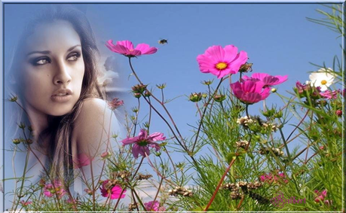

Slide 6

Soy tu poeta soñador que siempre,
hace róndelas para tu hermosura
Mas esta noche no se si es locura,
la que me indujo llegar hasta aquí

Slide 7

Busco ese sol de tus miradas hondas,
no se si abrigas en tu pecho nieve
No hagáis que sea, mi vida breve,
yo te idolatro, con frenesí
No abrís mi sultana, sin duda ninguna,

Slide 8
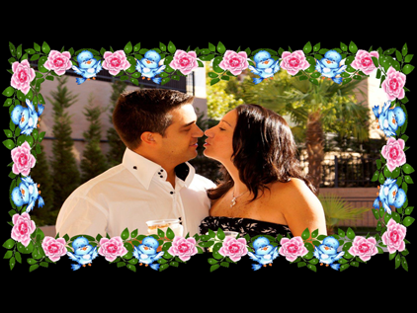
Que un rayo de luna, entra a tu ventana,
Para acariciarte en mi serenata,
con besos de plata tu boca sensual
Tus ojos divinos, mujer inmortal

Slide 9

Formatação: nassifslides
18/08/2012
BESOS DE PLATA
Hasta tu reja vengo amada mía,
por tu cariño que yo ansío tanto
Escucha el eco de mi triste canto,
es el emblema de un calido amor
Bella mujer de angelical ternura,
tus ojos tienen mil encantos presos,
En el sopor, de aquellos besos,
quisiera mi alma, morir mejor
No oís como llora, mi triste guitarra,
Que un dolor amargo,
que es el que te imploro,
Hoy al deshojar, esta margarita,
la ultima hojita, me dijo que no
Al verla vivita, mi amor, aumento
Soy tu poeta soñador que siempre,
hace róndelas para tu hermosura
Mas esta noche no se si es locura,
la que me indujo llegar hasta aquí
Busco ese sol de tus miradas hondas,
no se si abrigas en tu pecho nieve
No hagáis que sea, mi vida breve,
yo te idolatro, con frenesí
No abrís mi sultana, sin duda ninguna,
Que un rayo de luna, entra a tu ventana,
Para acariciarte en mi serenata,
con besos de plata tu boca sensual
Tus ojos divinos, mujer inmortal
Los Tecolines

